Slide 1
Bijzondere inzichten rondom therapietrouw: een persoonlijke aanpak
Job FM van Boven PharmD, PhD
Assistant Professor
Afdeling Klinische Farmacie & Farmacologie
Universitair Medisch Centrum Groningen
Medication Adherence Expertise Center of the northern Netherlands
Nutricia webinar 2020

Slide 4
Therapietrouw: Waar praten we over en hoe te meten?
Initiatie
Start therapie
Implementatie
Gebruik als voorgeschreven
Persistentie
Continue gebruik
Bloed/urine/haar*
Zorgverlener inschatting
Patient gerapporteerd
Aflever data
Electronische monitoring**
Aflever data
Prescriptie & aflever data
*gold standard-snapshot
**gold-standard-continuous
Vrijens et al. JACIinP 2016
Notes:
Before we continue, we should speak a common language…

Slide 5
Gevolgen therapie-ontrouw
In de EU per jaar:
200,000 doden
€125 miljard aan potentieel vermijdbare kosten door meer ziekenhuisopnames, extra minder veilige medicijnen
In Nederland ongeveer 5000 ziekenhuisopnames door therapie-ontrouw
HARM, OECD

Slide 6
Stappenplan voor optimale therapietrouw
Get the basics right
Correcte diagnose
Behandel comorbiditeit & triggers
Investeer bij start van de therapie
Beliefs, needs & patient voorkeur
Educatie
Identificeer, meet, interventies
Vind therapie-ontrouwe populatie met ruimte voor verbetering
Identificatie van “phenotype” therapie-ontrouw
Interventies op maat

Slide 7
Meet methodes?- pros & cons
Van Boven.npjPrimCareRespirMed 2015
Notes:
Pros and cons, judging from the green smiley, electronic monitoring seems the most promising

Slide 8
Heel veel redenen om niet te nemen!
Ik voel me helemaal niet ziek
Maar wat is verschil tussen de rode en blauwe pil?
Hoe vaak eigenlijk?
Ik ben erg druk, vergeet het best vaak
Moet zelf injecteren, best eng
Dit was niet mijn eigen dokter dus weet niet hoor
Moet een half uur staan
Je raakt snel in de war, zeker met 15 andere pillen
Niemand helpt mij herinneren
Te duur!
Nare smaak
Lastig in te nemen!
Bijwerkingen
Bourbeau, Thorax 2008

Slide 9
Verschillende achtergronden
Erratic non-adherence
Intelligent non-adherence
Unwitting non-adherence
NB In één patient kunnen verschillende vormen voorkomen
Elke vorm vraagt om een andere aanpak (op maat)!
WHO 2003 Adherence report

Slide 10
‘Erratic’ non-adherence
Meest bekende vorm van therapieontrouw
Deze vorm van niet-intentionele therapieontrouw wordt ook vaak vergeetachtigheid genoemd
Patiënten willen graag zo therapietrouw mogelijk zijn maar kunnen het medicatie regimen niet comineren met hun (drukke of weinig gestructureerde) leven
Mogelijke interventies: reminders, éénmaal daags regimen, linken aan dagelijkse gewoonte, familie/mantelzorger

Slide 11
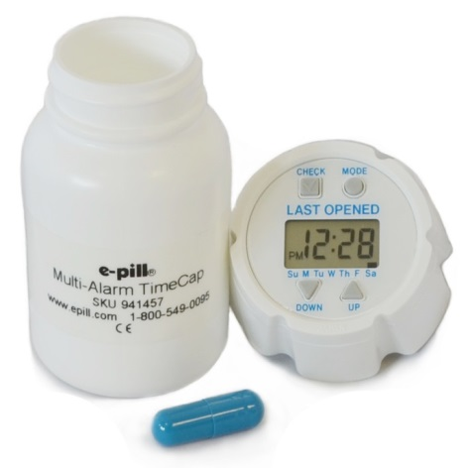
Reminders...
...link dagelijkse gewoonte
...mantelzorg
Notes:
Family doctor…

Slide 12
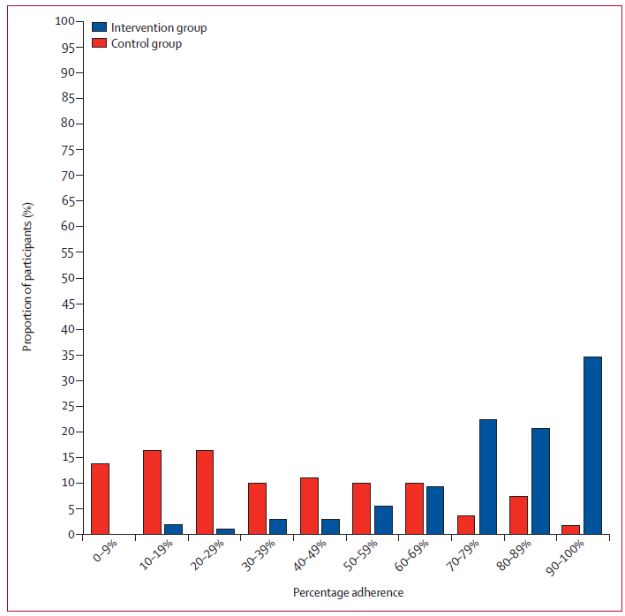
Werken herinneringen?
RCT (N=220) in kinderen met astma op ICS en 6 maanden follow-up
Electronische monitoring met herinneringsfunctie
Gemiddelde therapietrouw: 84% (interventie) vs 30% (controle)(p<0.0001)
SABA gebruik (median % of days): 9.5% (interventie) vs 17.4% (controle)(p=0.002)
Chan AH Lancet Respir Med 2015
Notes:
Not only higher adherence, but also significantly less SABA use

Slide 13
Intelligent non-adherence
Ook bekend als intentionele therapieontrouw: bewust aanpassen, stoppen of niet eens beginnen met voorgeschreven therapie (initiele medicatie trouw)
Waarom?: (angst voor) bijwerkingen; smaak; complexiteit; interfereert met druk leven; kosten; oneens met voorschrijver over noodzaak (ziekte perceptie speelt belangrijke rol)
Mogelijke interventies: informeer afhaaltrouw bij apotheker, motivational interviewing, educatie, shared decision making, link met persoonlijke doelen

Slide 14
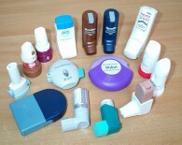
Gedeelde besluitvorming (Shared decision making)*
*m.n. succesvol bij jongeren & hoger opgeleiden
Clark. Clin Ped 2008

Slide 15
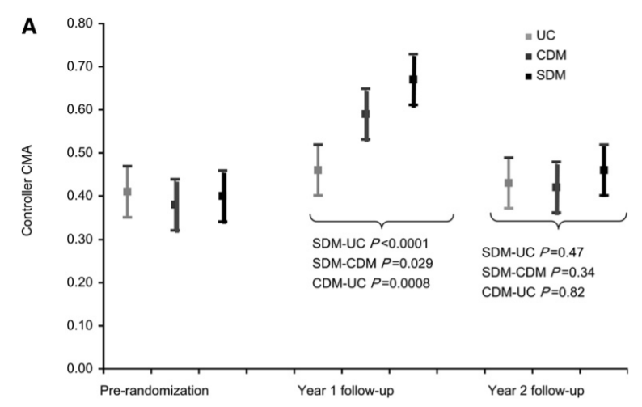
Werkt gedeelde besluitvorming?
RCT (N=612) in ongecontrolleerde astma patienten
Twee SDM models vs usual care (clinician decision)
Wilson AJCCRM 2010
Notes:
Measurements and Main Results: Refill adherence was measured using continuous medication acquisition (CMA) indices—the total days’ supply acquired per year divided by 365 days. Cumulative controller medication dose was measured in beclomethasone canister equivalents. In follow-up Year 1, compared with usual care, SDM resulted in: significantly better controller adherence (CMA, 0.67 vs. 0.46; P , 0.0001) and long-acting b-agonist adherence (CMA, 0.51 vs. 0.40; P 5 0.0225); higher cumulative controller medication dose (canister equivalent, 10.9 vs. 5.2; P , 0.0001); significantly better clinical outcomes (asthma-related quality of life, health care use, rescue medication use, asthma control, and lung function). In Year 2, compared with usual care, SDM resulted in significantly lower rescue medication use, the sole clinical outcome available for that year. Compared with clinician decision making, SDM resulted in: significantly better controller adherence (CMA, 0.67 vs. 0.59; P 5 0.03) and long-acting b-agonist adherence (CMA, 0.51 vs. 0.41; P 5 0.0143); higher cumulative controller dose (CMA, 10.9 vs. 9.1; P 5 0.005); and quantitatively, but not significantly better outcomes on all clinical measures.

Slide 16
Unwitting non-adherence
Niet-intentionele vorm van therapieontrouw
Patiënt begrijpt niet volledig hoe/wanneer (en of chronisch) de medicatie moet worden ingenomen:
Ziet verschil niet tussen “indien nodig” medicatie en onderhouds medicatie
Ander voorbeeld: suboptimale inhalatie technique
Mogelijke interventies: educatie, pillbox, instructie, training, zelf-management plan, wisseling inhaler

Slide 17
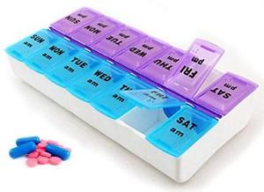
Zelf management plan…
…pillbox
Jones. PCRS 2015

Slide 18
Samenvattend
Van Boven ERJ 2017

Slide 19
Ook heel veel oplossingen!
Motivational interviewing,
Gedeelde besluitvorming
Zelf management plan/
Reminders/
structuur
Wisseling medicijn
“Continuity of care”
Prijs/vergoeding
Aanpassen regimen
Rol mantelzorgers/familie?
Medicatie review
Instructie
Bourbeau. Thorax 2008

Slide 20
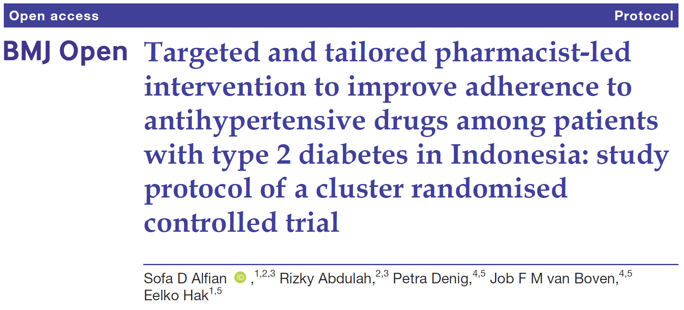
Adherence intervention wheel
Alfian et al. BMJ Open 2020

Slide 21
Therapietrouw Expertise Center MAECON
Clinical networks
Regulators
MAECON
Patient organizations
Pharma
Tech
Therapietrouw.umcg.nl

Slide 22
Referenties
Dekhuijzen et al. Addressing the Impact and Unmet Needs of Nonadherence in Asthma and Chronic Obstructive Pulmonary Disease: Where Do We Go From Here? J Allergy Clin Immunol Pract. 2018;6(3):785-793
Vrijens et al. What we mean when we talk about adherence in respiratory medicine. J Allergy Clin Immunol Pract 2016; 4(5):802-12
Bourbeau J, Bartlett SJ. Patient adherence in COPD. Thorax 2008; 63(9): 831-838
World Health Organization: Adherence to long-term therapies – Evidence for action. 2003
Van Boven JF, Trappenburg JC, van der Molen T, Chavannes NH. Towards tailored and targeted adherence assessment to optimise asthma management. Npj Prim Care Respir Med 2015: 15046.
Chan et al. Using electronic monitoring devices to measure inhaler adherence: a practical guide for clinicians. J Allergy Clin Immunol Pract. 2015;3(3):335-49
Clark NM, Cabana MD, Nan B et al. The clinician-patient partnership paradigm: outcomes associated with physician communication behavior. Clin Pediatr (Phila). 2008;47(1):49-57
Wilson et al. Shared treatment decision making improves adherence and outcomes in poorly controlled asthma. Am J Respir Crit Care Med. 2010;181(6):566-77
Van Boven et al. Urging Europe to put non-adherence to inhaled respiratory medications higher on the policy agenda: a report from the first European congress on adherence to therapy. Eur Respir J 2017; 49:5
Chan et al. The effect of an electronic monitoring device with audiovisual reminder function on adherence to inhaled corticosteroids and school attendance in children with asthma: a randomized controlled trial. Lancet Respir Med. 2015;3:210-9
Email: j.f.m.van.boven@umcg.nl of ga naar therapietrouw.umcg.nl

